Slide 1
Line Literatura za interkulturalnu edukaciju
svibanj 2015. – studeni 2015.
Prezentaciju izradila: Sandra Vidović, prof.

Slide 2
Nositelj Projekta Fondacija Mak Dizdar
Financira UNICEF
Partneri:
CeKaPe Zagreb
Užička književna republika Beograd
Dinamika
* Edukacija za voditelje u Sarajevu
* Osnivanje 6 književnih klubova
* Književni susreti u školama
* Književni susret u Stocu
* Promocija publikacije u Sarajevu

Slide 3
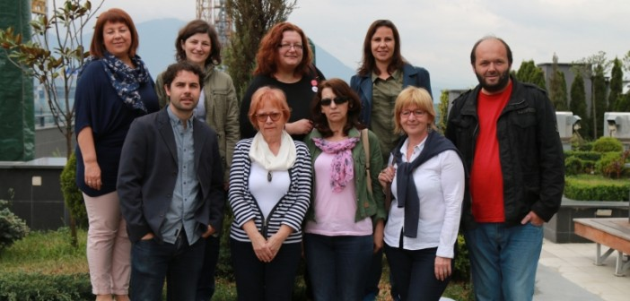
Edukacija za voditelje
Sarajevo 8. - 10.svibnja 2015.
Nacionalni koordinatori
Voditelji književnih klubova:
Sarajevo, Stolac, Beograd, Užice,
Zagreb i Rijeka

Slide 4
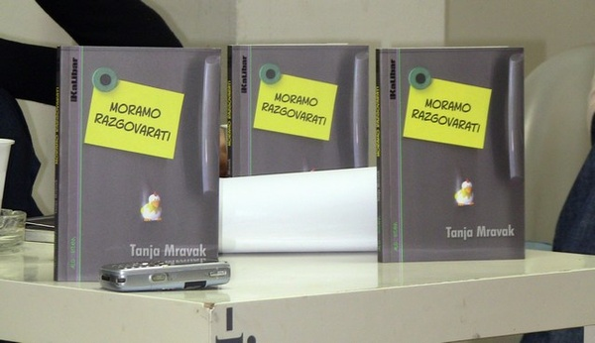
Književni susreti u školi
14. svibnja 2015.
Upoznavanje članova kluba
Informacije o projektu
Ukratko o Mak Dizdaru
Informacije o autorici i knjizi
Facebook grupa
22. svibnja 2015.
Analiza zbirke priča „Moramo razgovarati”
Dogovor o susretu s autoricom

Slide 5
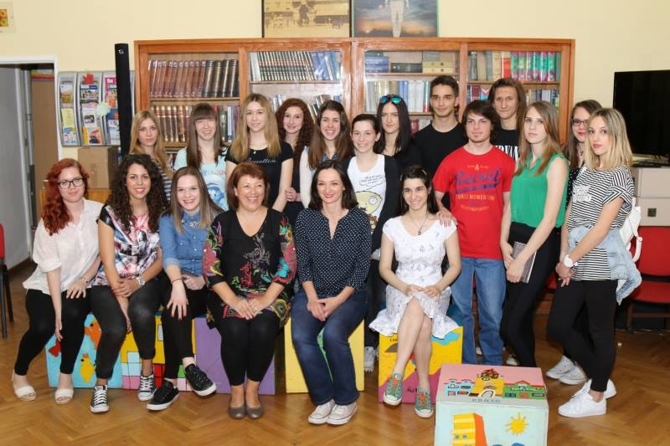
Književni susret s Tanjom Mravak
29.svibnja 2015.
Učenici moderatori
Razgovor o pričama
Dramatizacija priče
O životu i radu književnika u Hrvatskoj
O lektiri
Profesionalni život autorice
Iskustva s Pričigina
Izjave za medije

Slide 6
https://www.youtube.com/watch?v=KPmhCSVbRjs

Slide 7
4.književni susret u školi
Dojmovi sa susreta
Analiza uspješnosti
Odabir 6 predstavnika za susret u Stocu

Slide 8
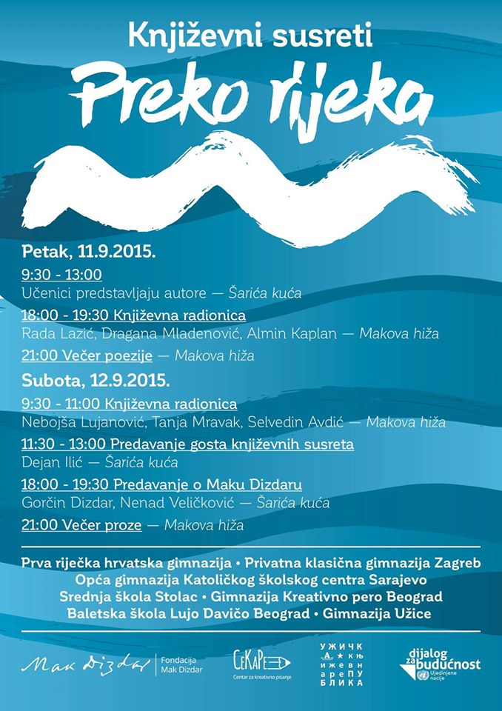
Stolac 10.- 13. rujna 2015.

Slide 9
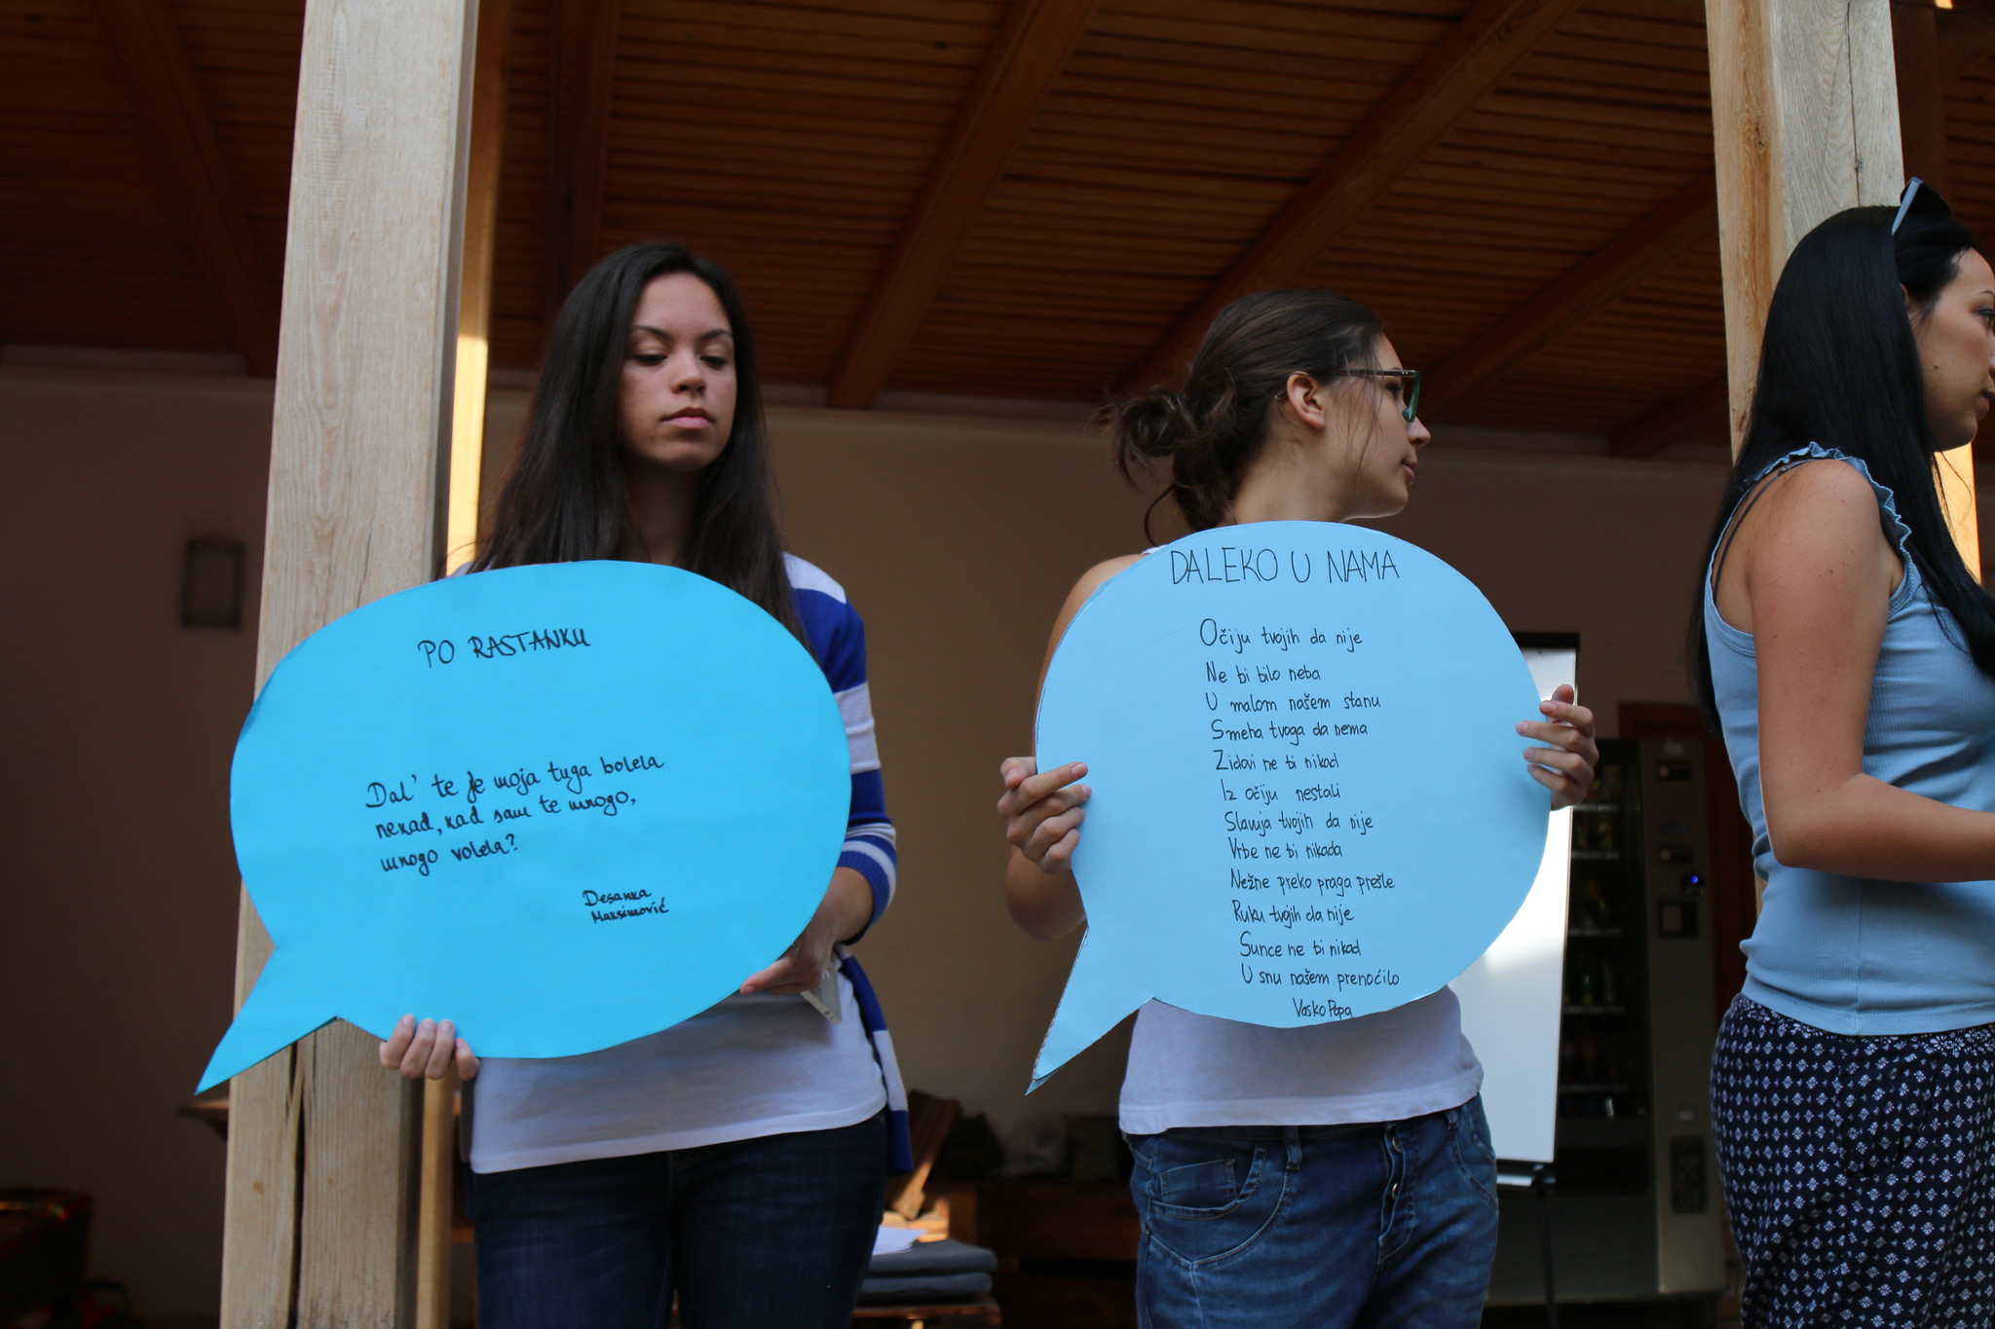
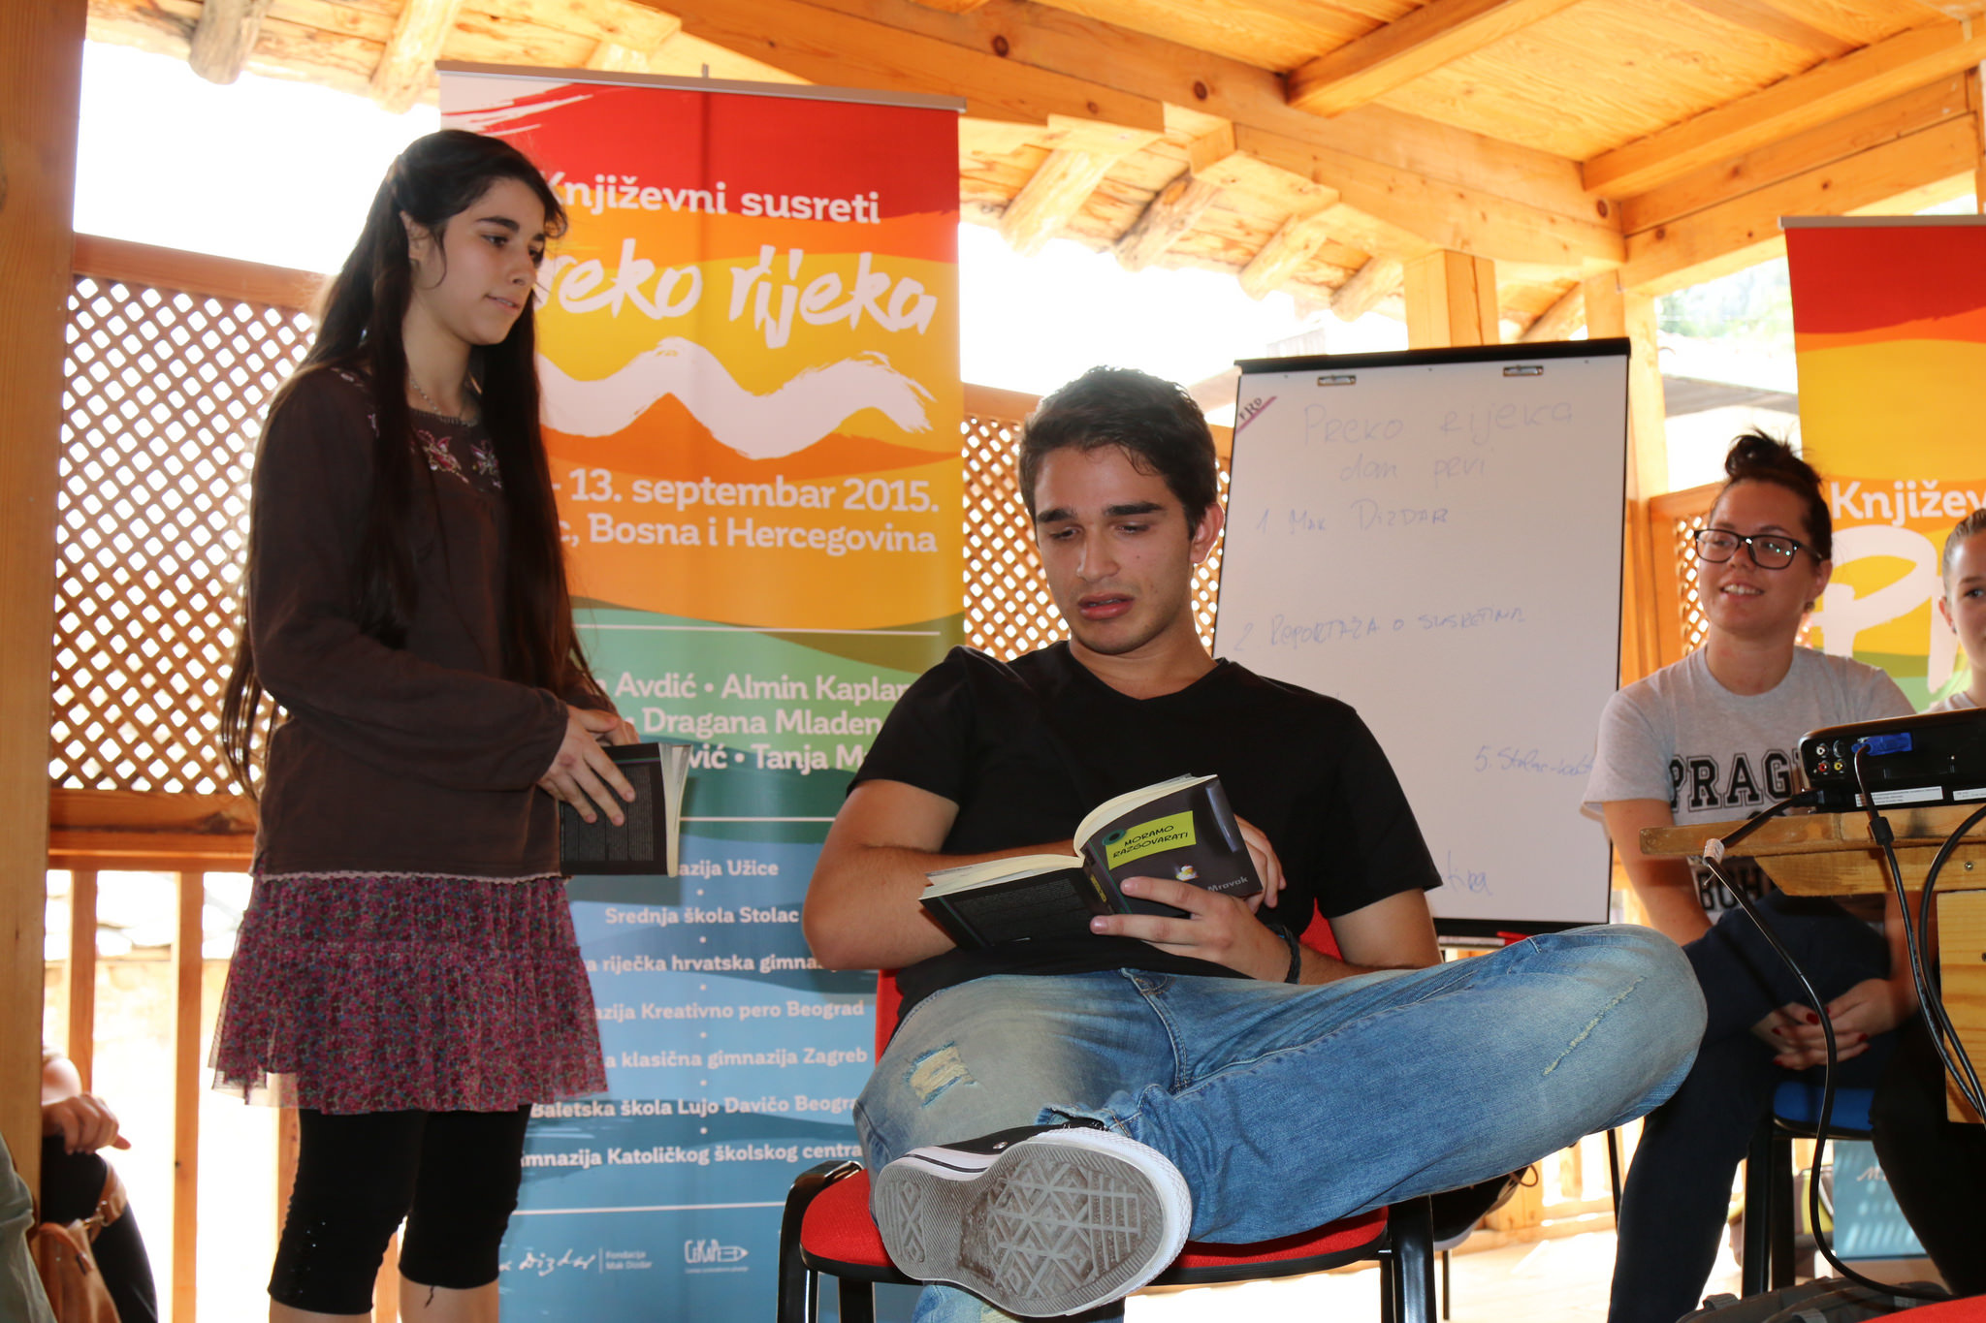
Predstavljanje autora od strane učenika 11. rujna 2015.
9,30 – 13,00 sati
Hrvatska: Tanja Mravak, Nebojša Lujanović
BiH: Selvedin Avdagić, Almin Kaplan
Srbija: Dragana Mladenović, Radmila Lazić

Slide 10
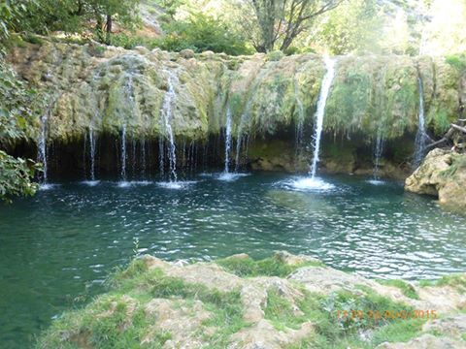
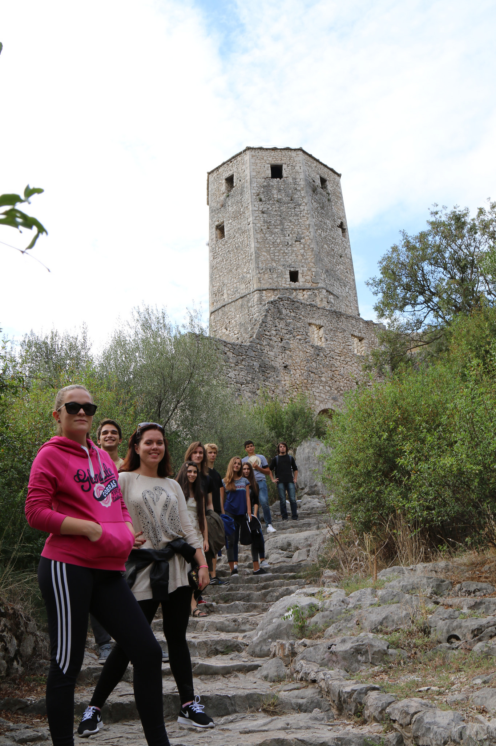
14,30 – 16,00 Razgled Stoca

Slide 11
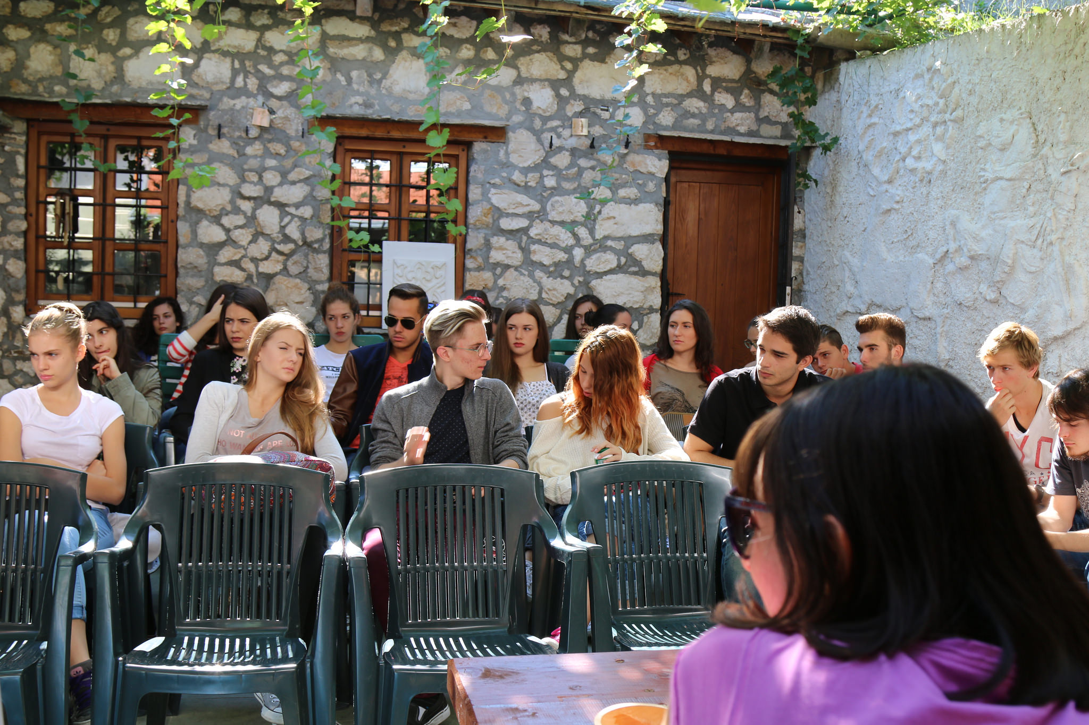
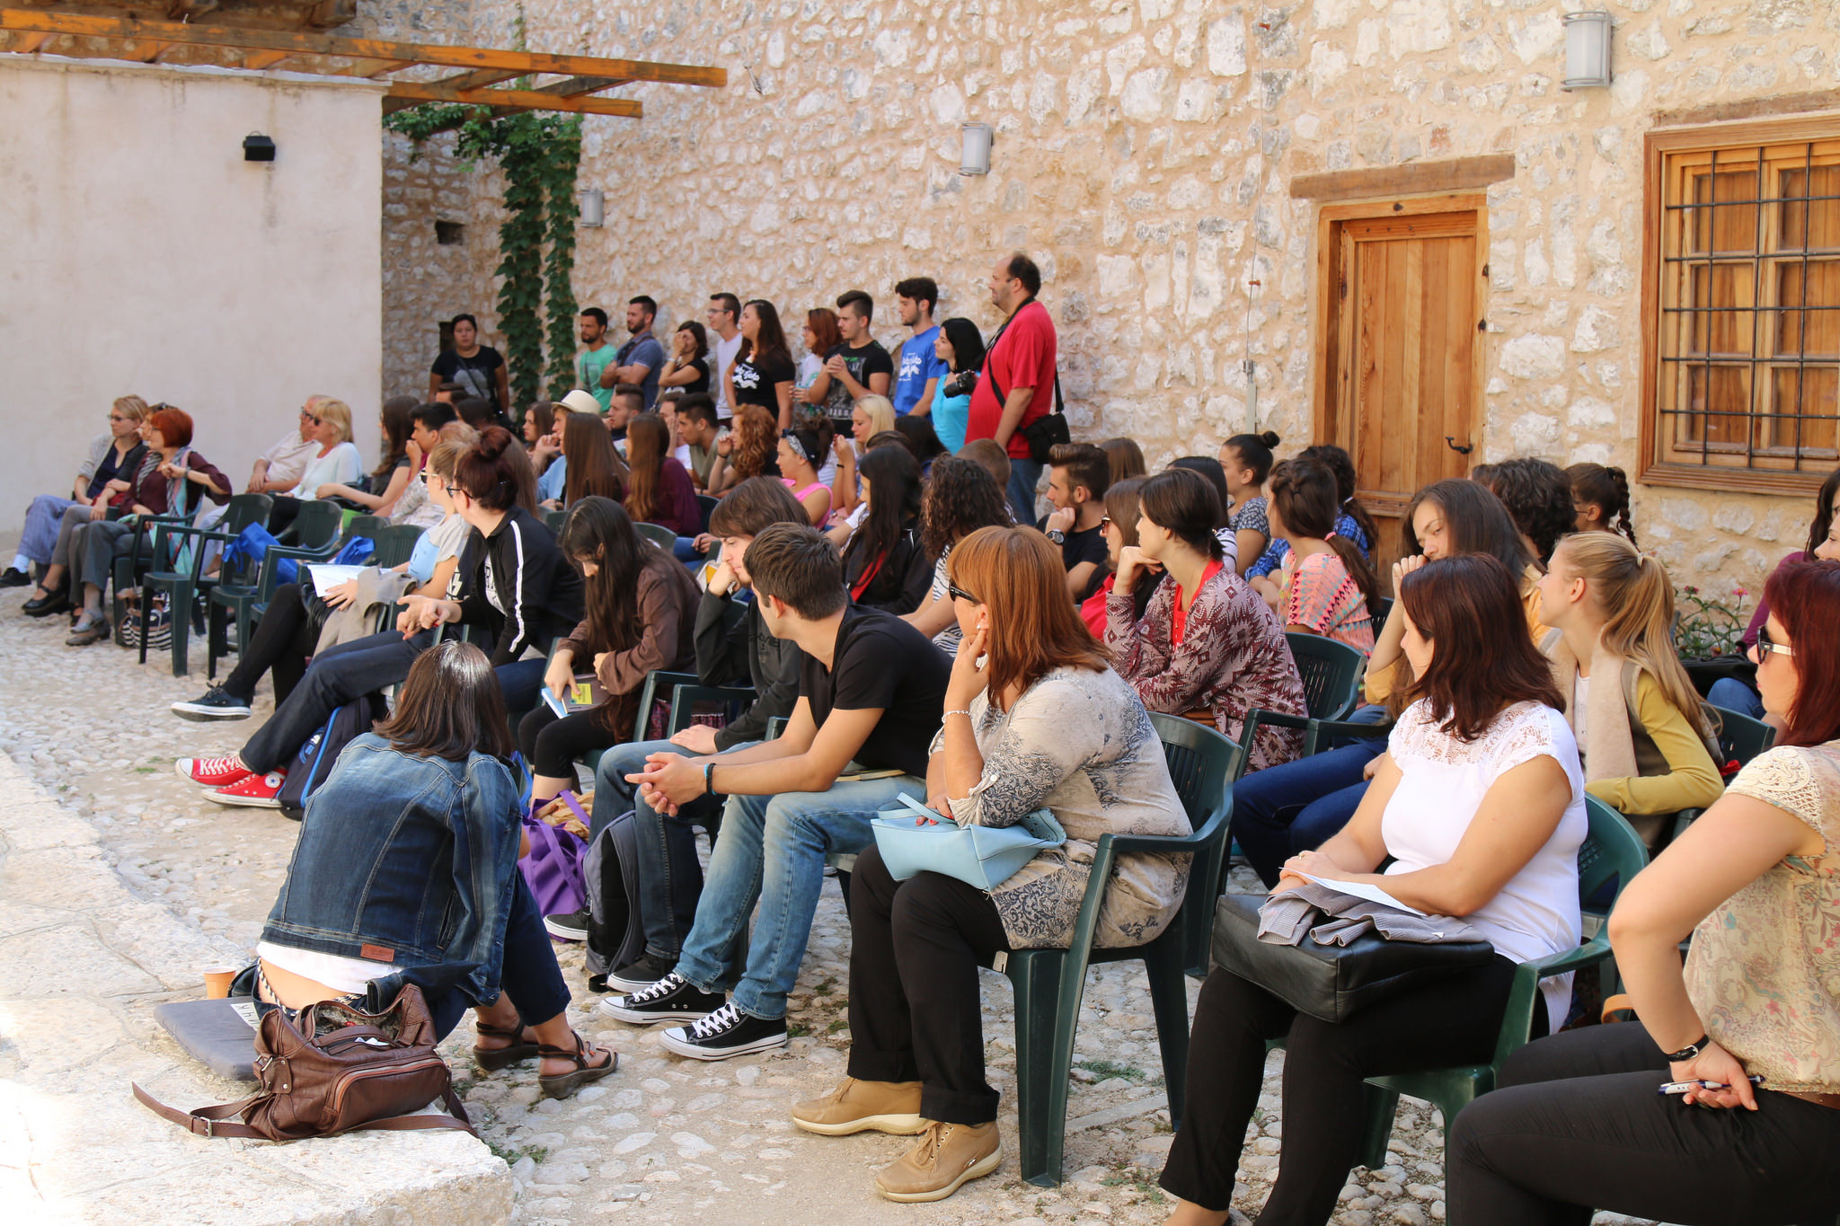
18,00 – 19,30 Književna radionica

Slide 12
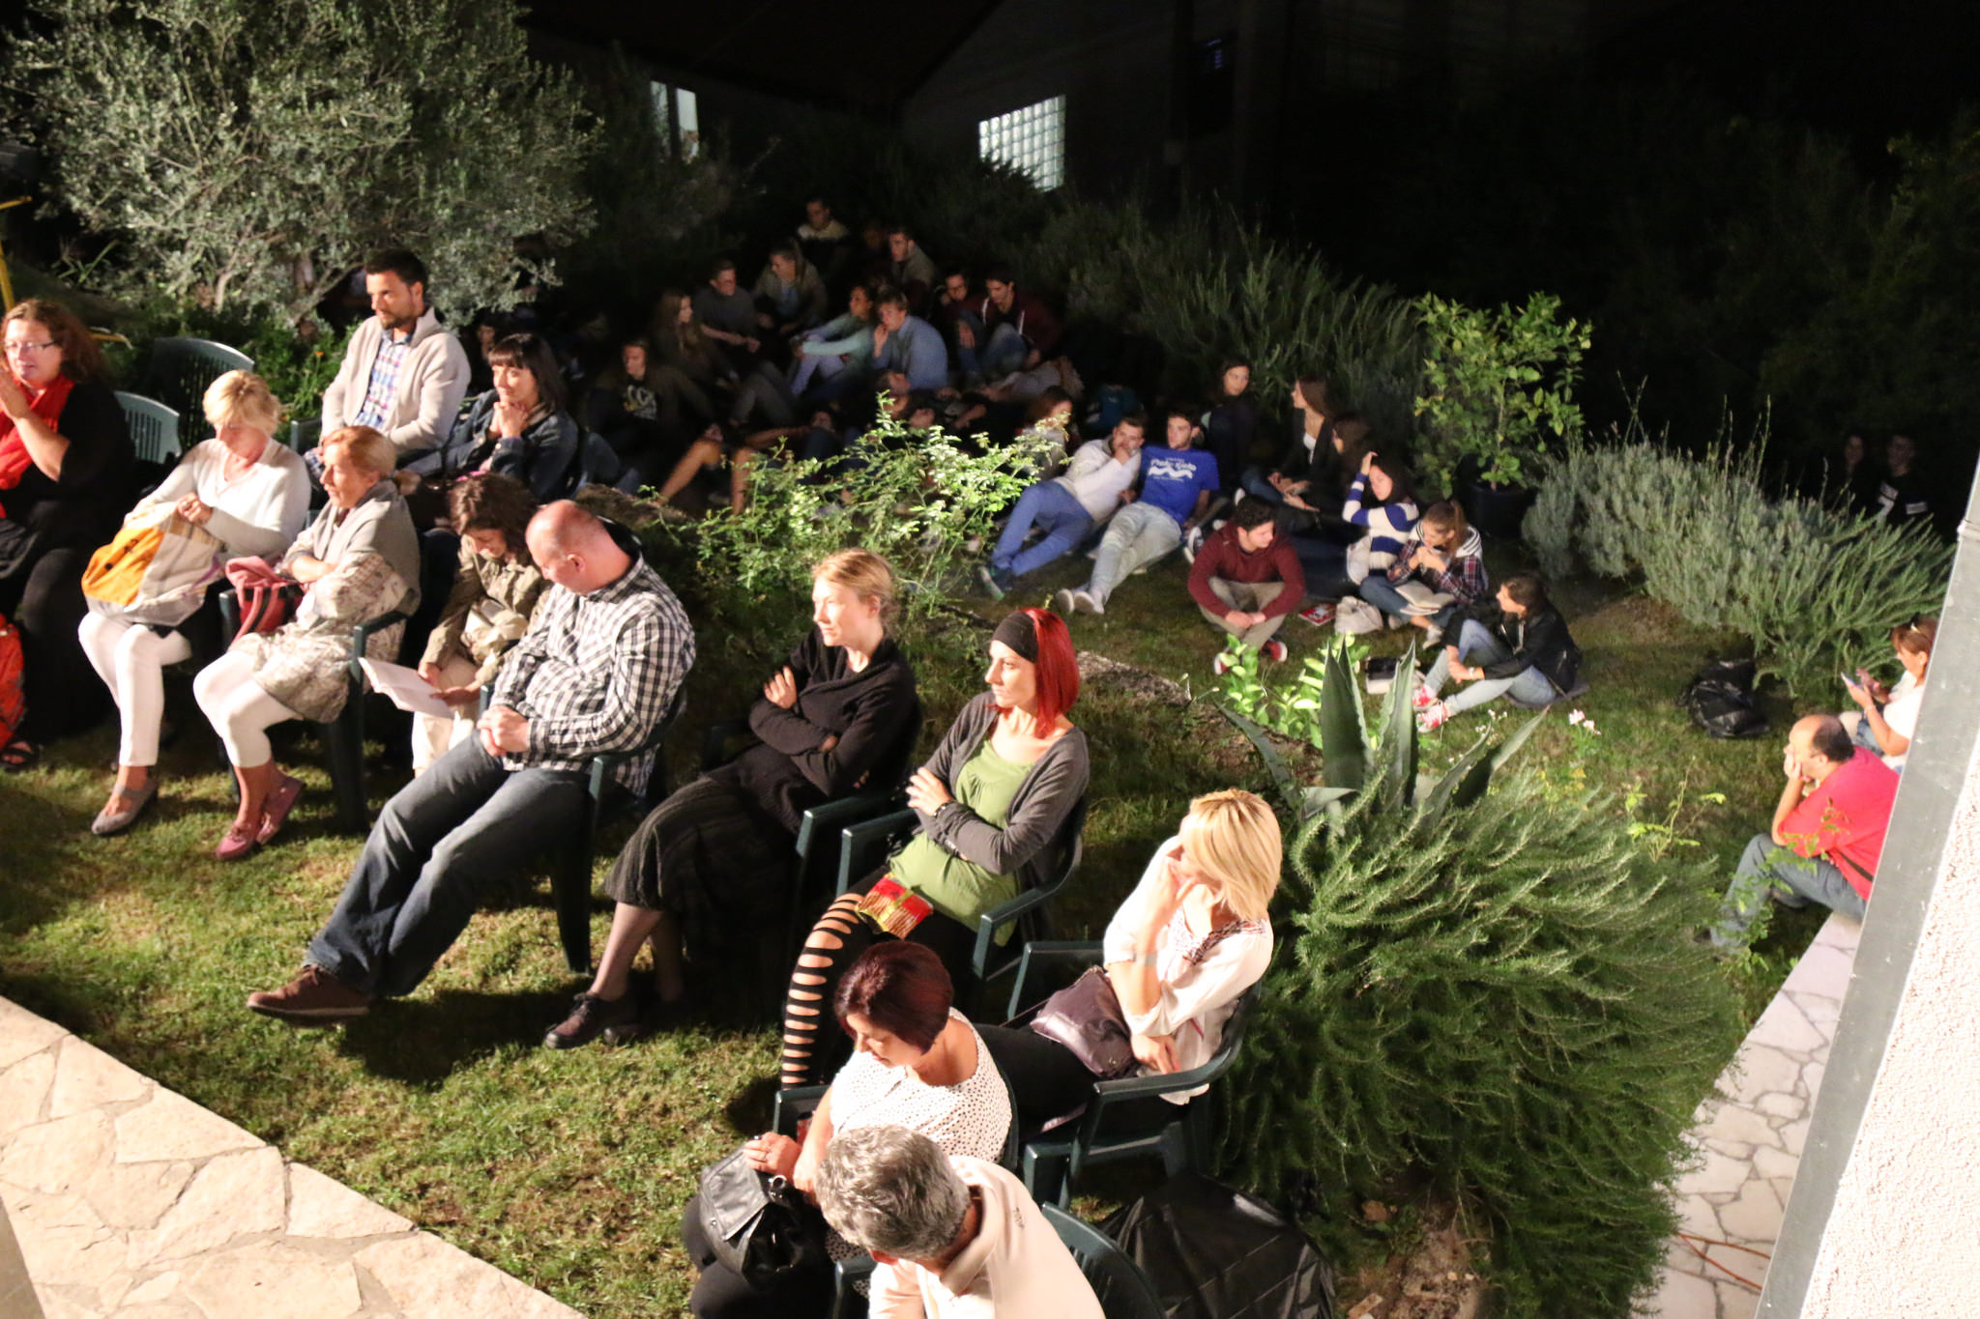
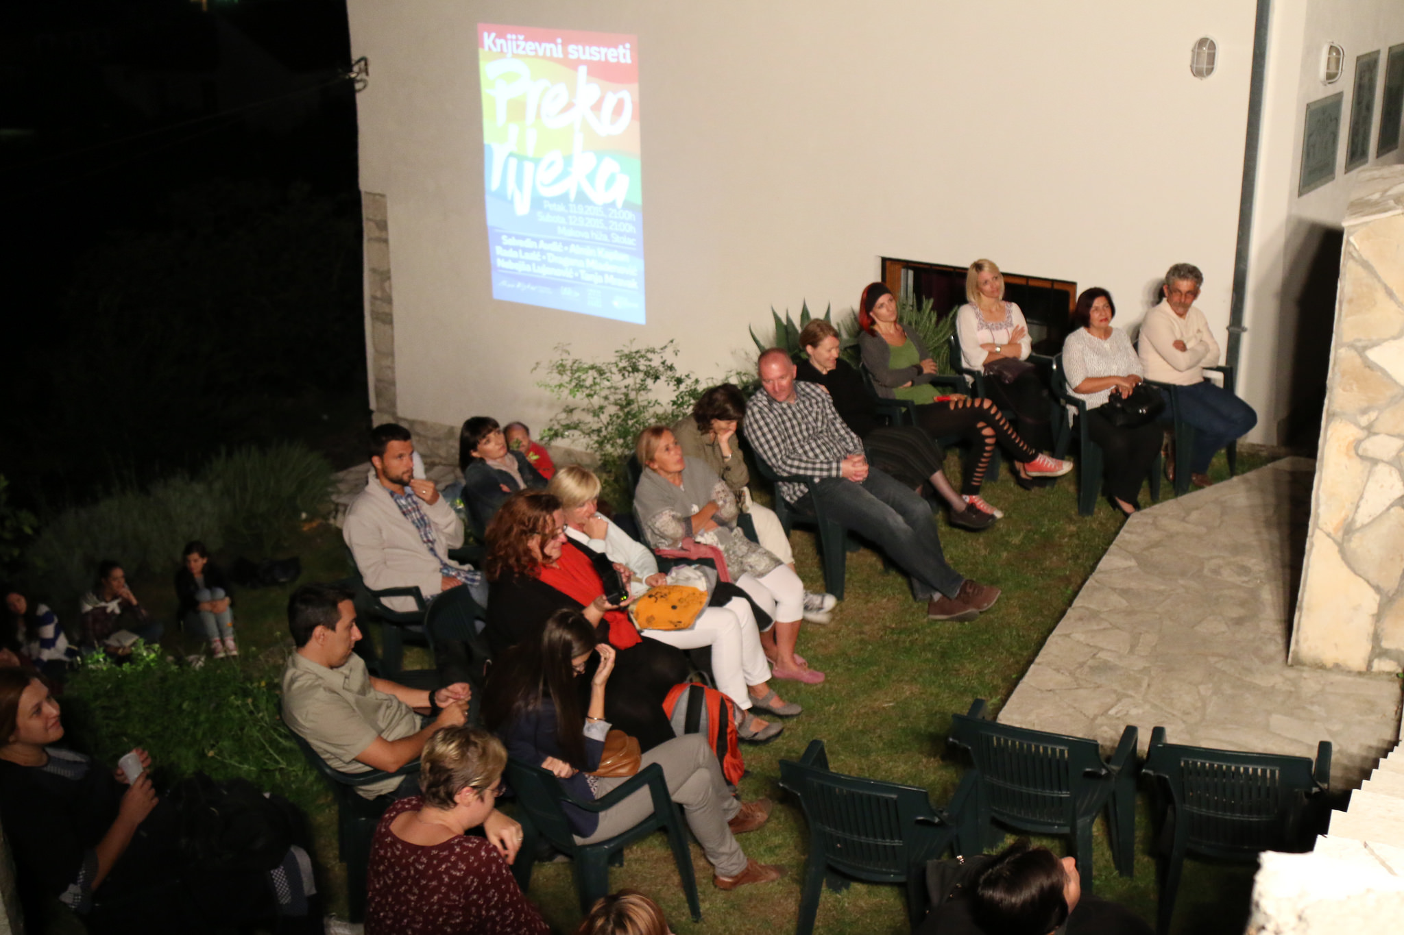
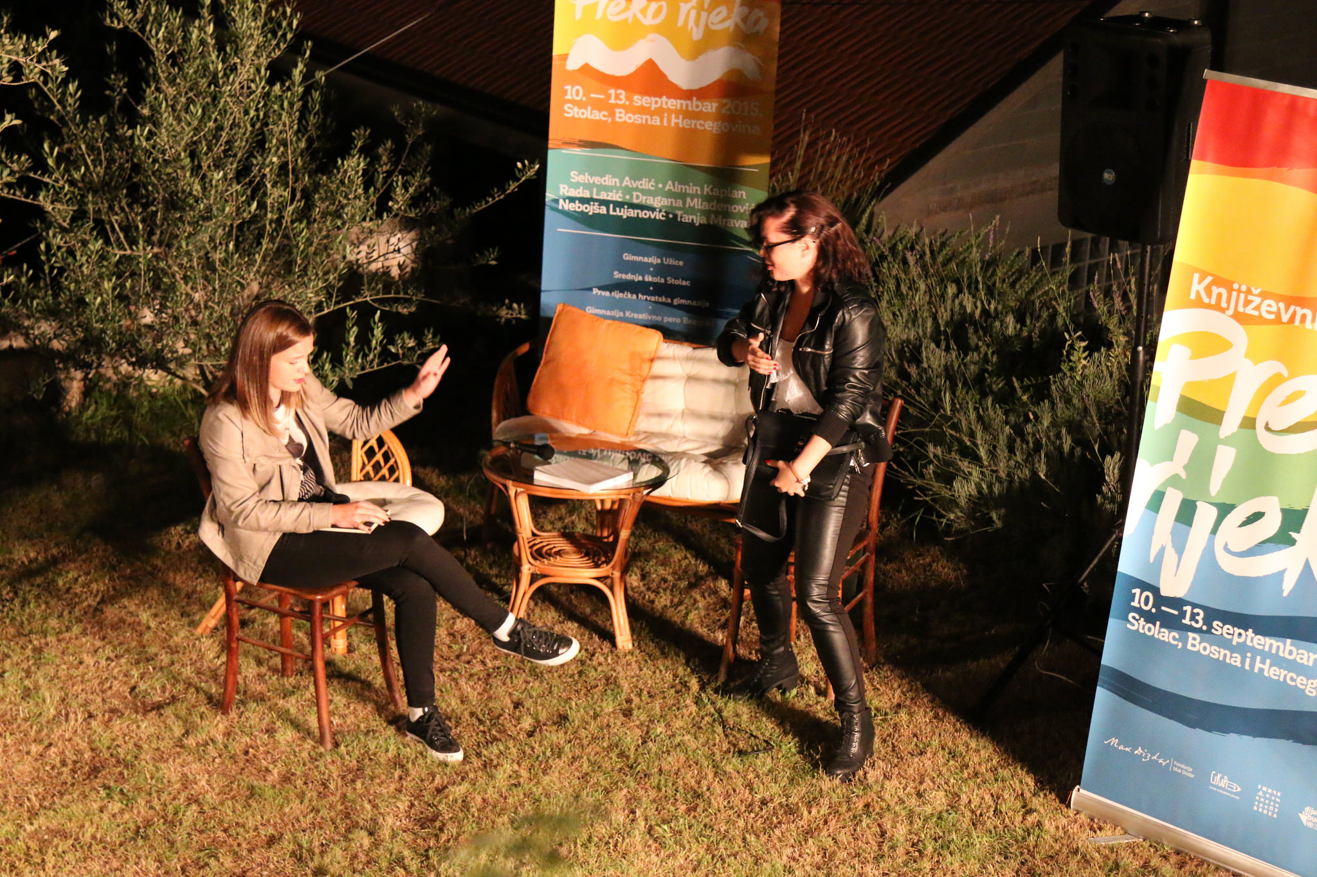
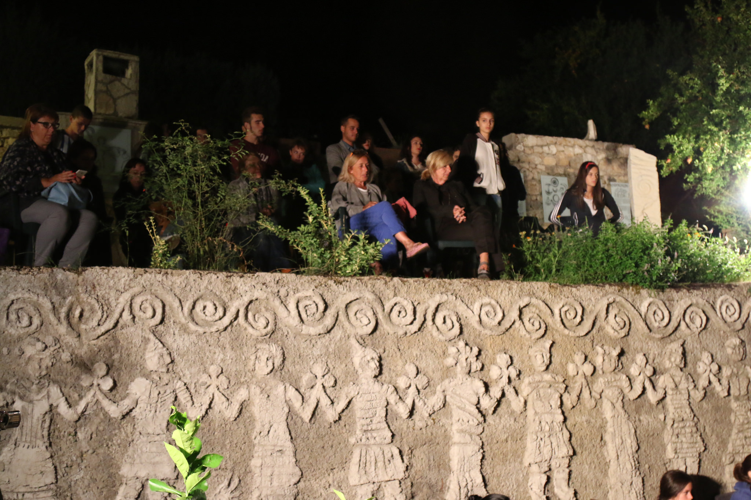
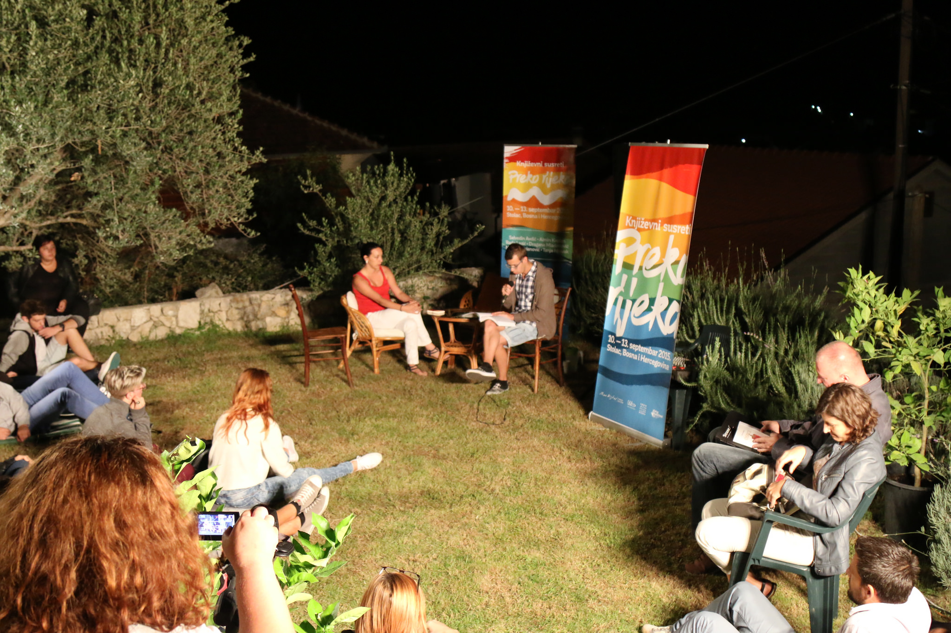
21,00 – 23,00 Književno veče

Slide 13
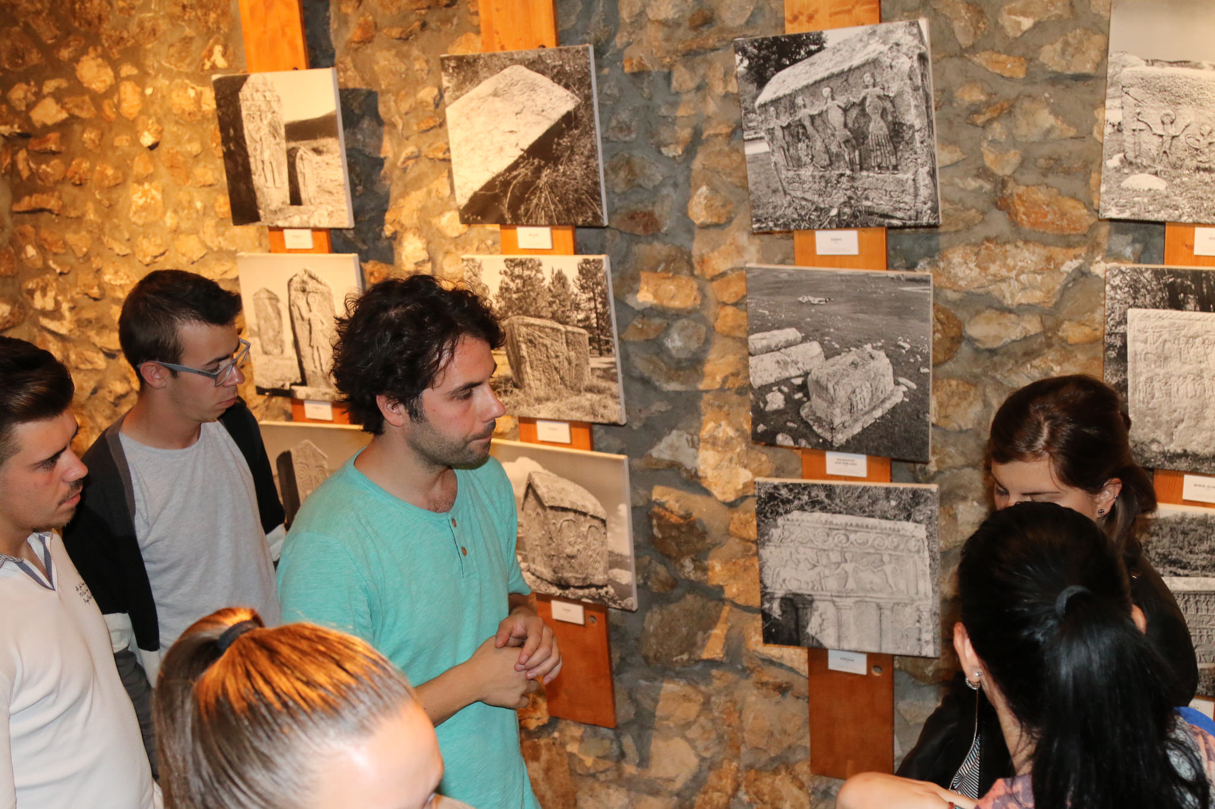
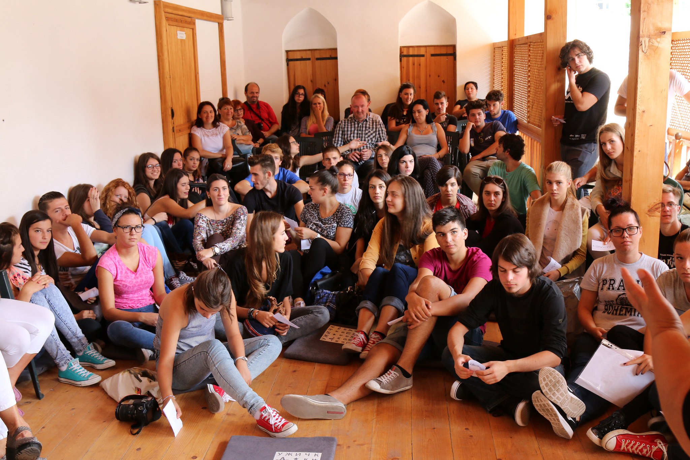
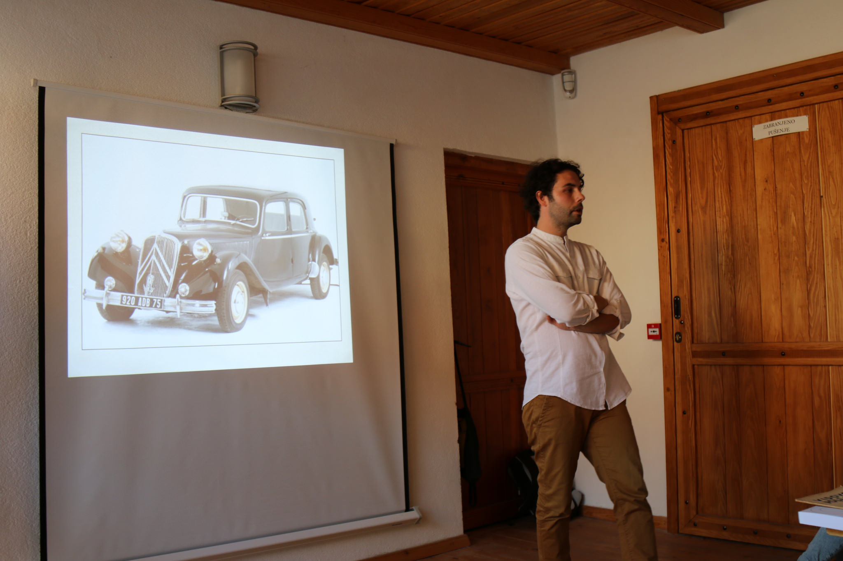
12. rujna 2015.
9,30 – 13,00 sati
Književna radionica
11,30 – 13,00
Predavanje gosta Dean Ilić „O lektiri”
18,00 – 19,30
O Mak Dizdaru
21,00 – 23,00
Književno večer

Slide 14
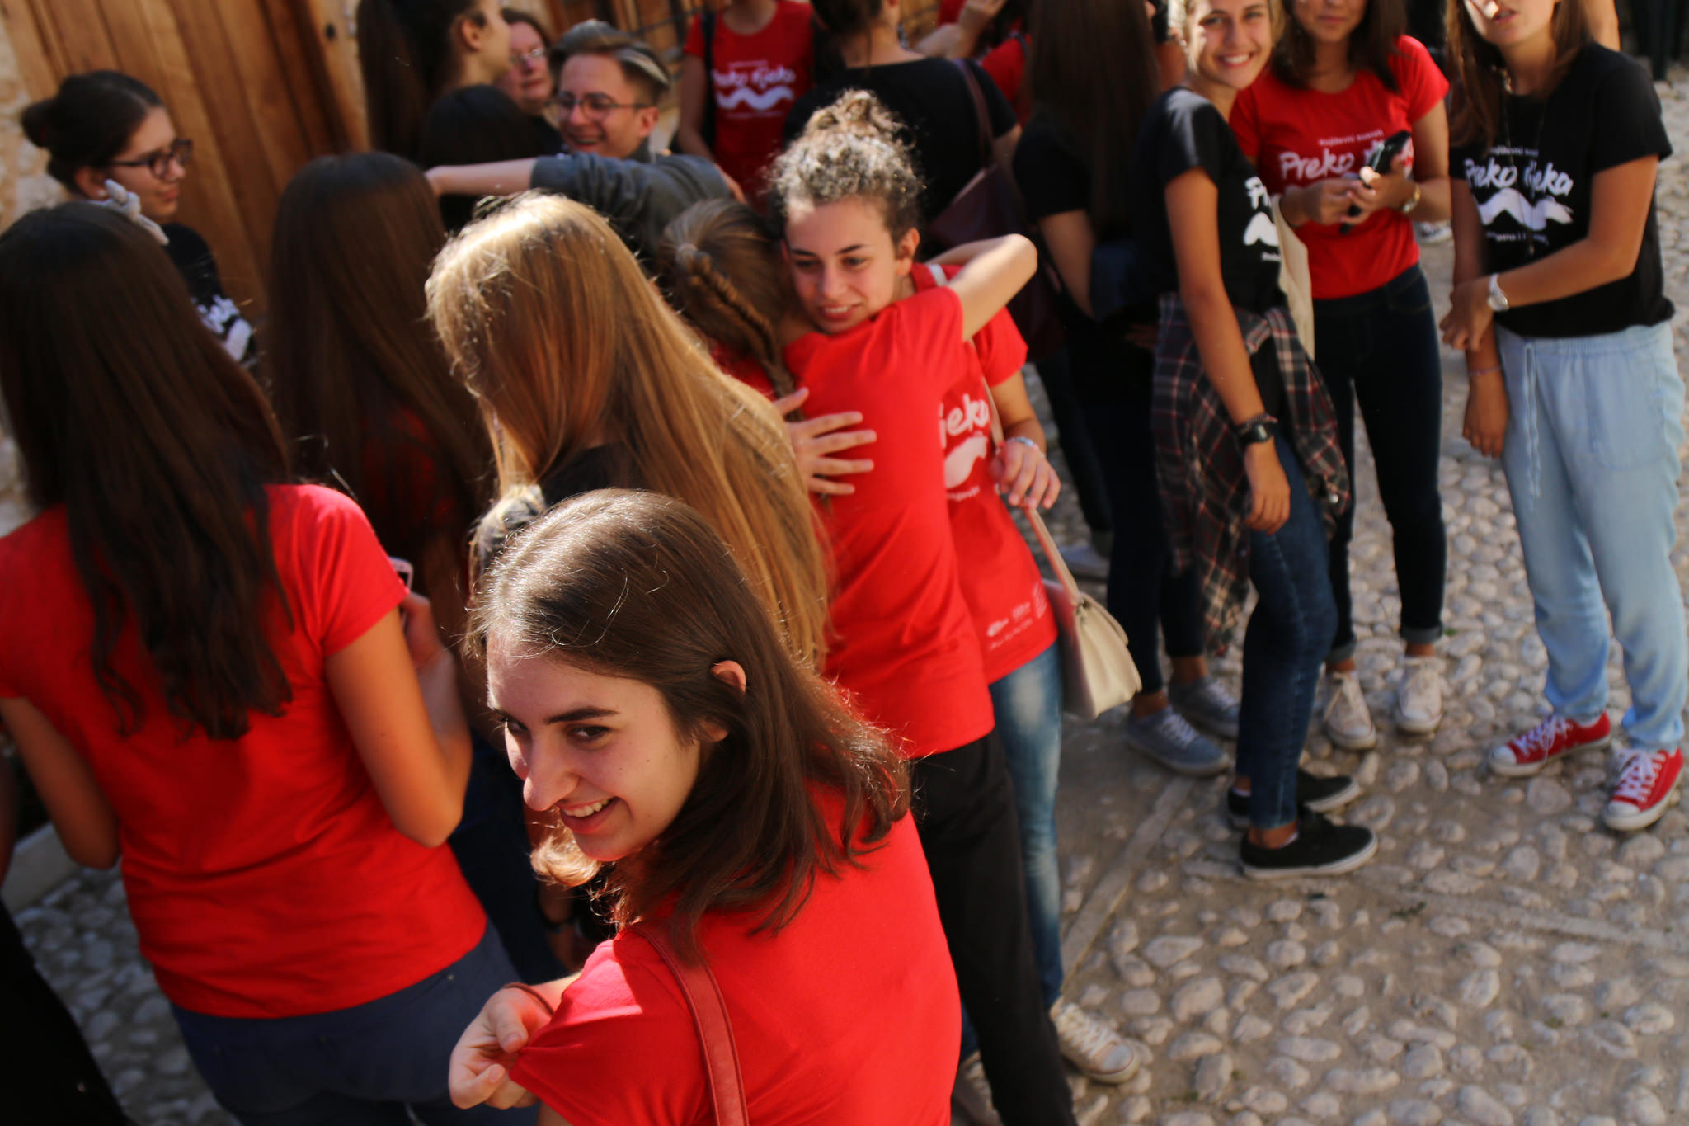
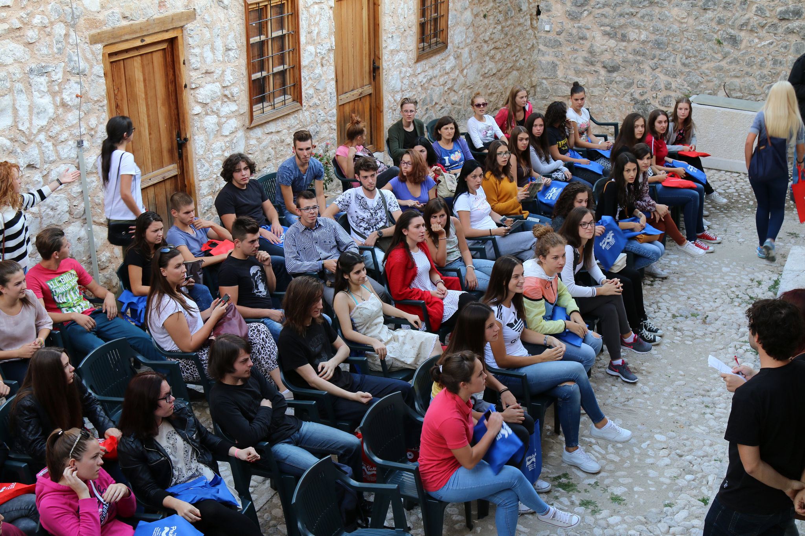
Stolac, 13.rujna 2015.
Rezime susreta
Zadaci po grupama:
Kulturno nasljeđe Stoca
Utisci sa susreta
Reportaža o susretima s autorima
O Mak Dizdaru
Anketa o lektirama

Slide 15
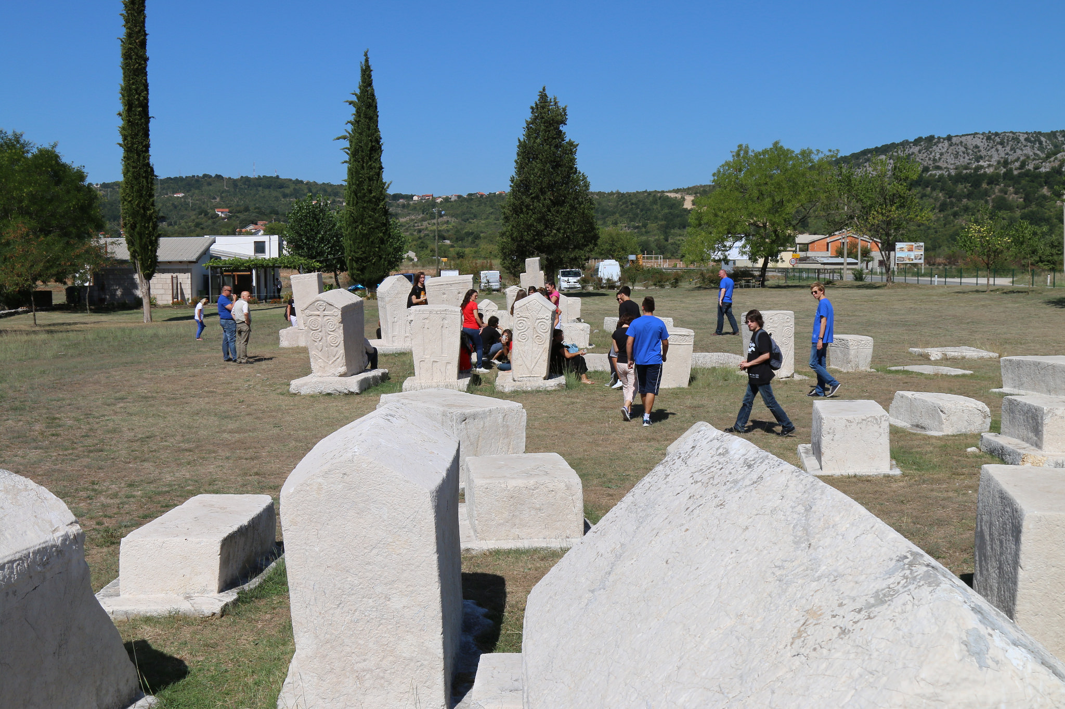
Razgled Radimlja - stećci

Slide 16
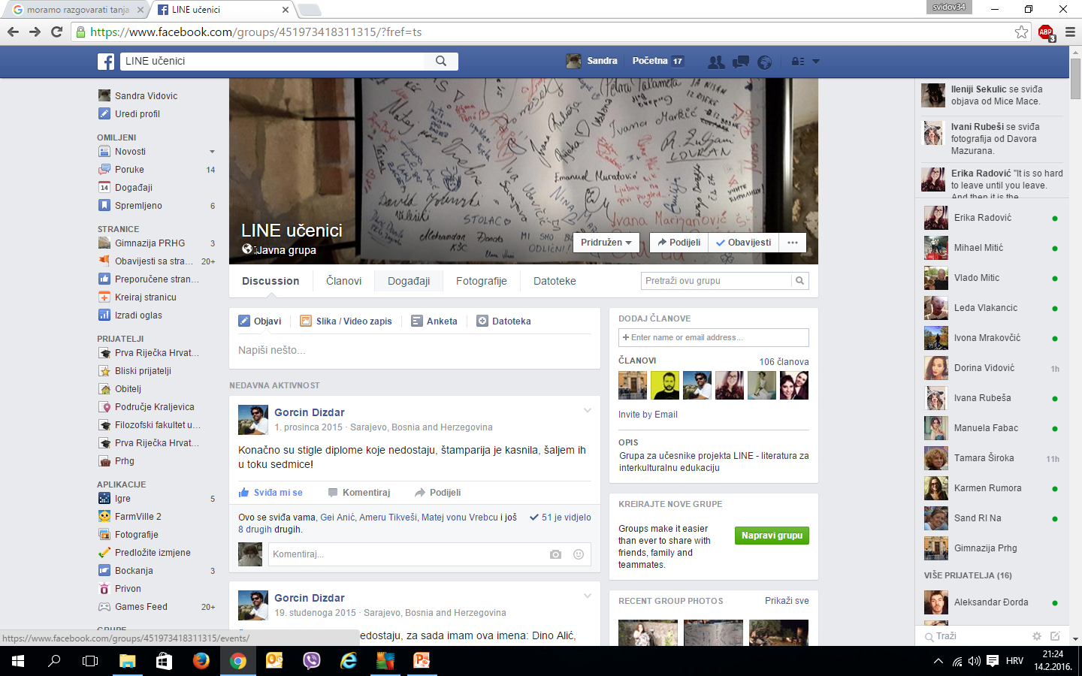
Rujan – listopad 2015.
Književni klub u školi
http://makdizdar.ba/prilog-jump-out/
Dojmovi iz Stoca
Rješavanje zadataka
Aktivna Facebook grupa ( ankete,
glasovanja, objave, kritike…)

Slide 17
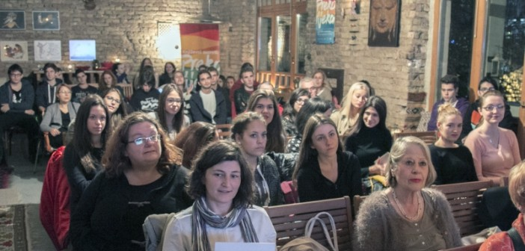
Sarajevo 12.-14.studeni 2015.
Dva učenika odabrana temeljem najbolje riješenih zadataka
Promocija publikacije o susretima
Razgled Sarajeva

Slide 18
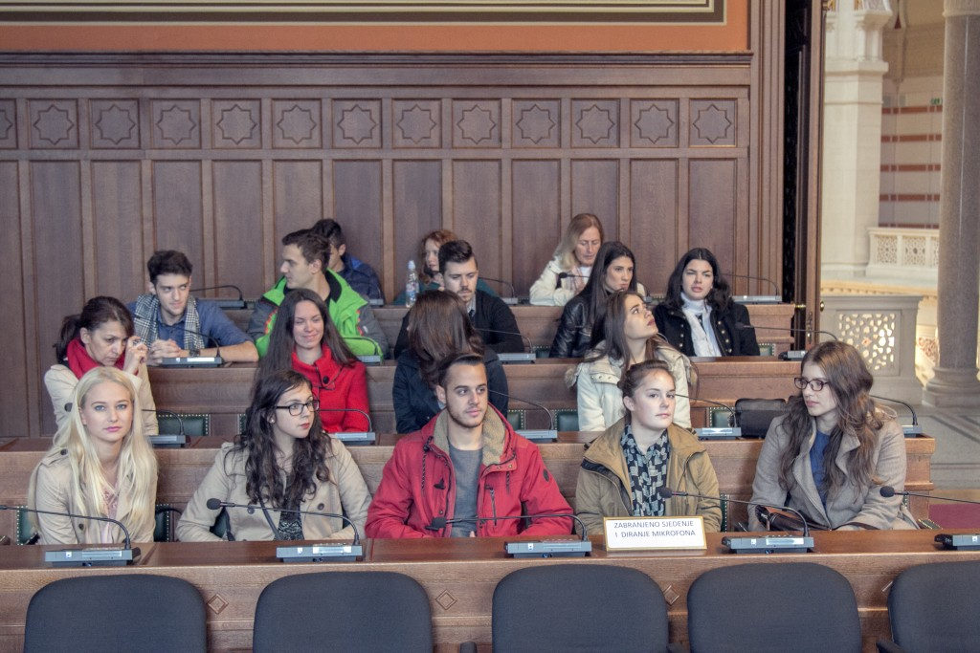

Slide 19
Doviđenja do sljedećeg susreta

